Slide 1
IMPLEMENTASI FLEKSIBILITAS DALAM MANAJEMEN PEMASARAN DENGAN
MEMINIMASI PERSAINGAN
(BLUE OCEAN STRATEGI)
Prof Ir Rudy C Tarumingkeng, PhD https://rudyct.com/cv.pdf

Slide 2
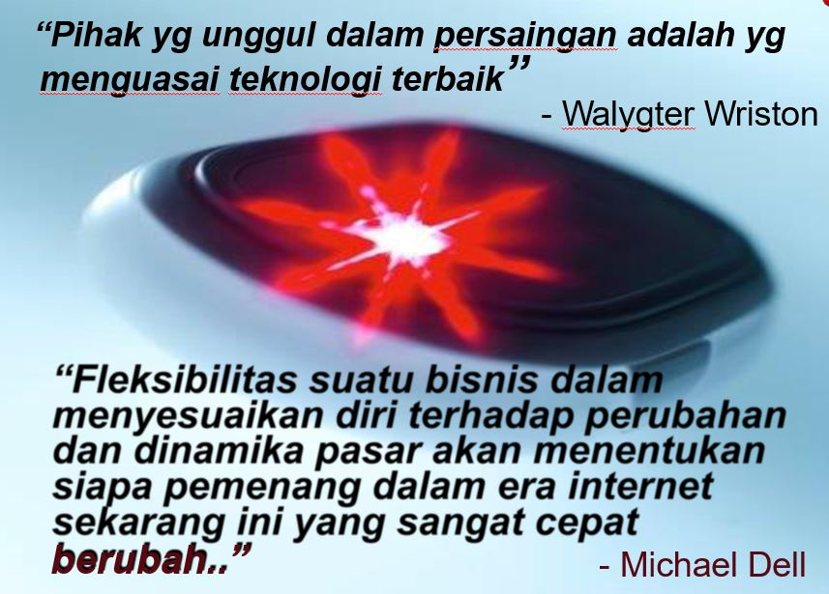

Slide 3
Strategi Inovasi
Samudera Biru (BOS)
  Referensi utama:
  W. Chan Kim dan Renee Mauborgne (2015): Blue Ocean Strategy: How to Create Uncontested Market Space and Make the Competition Irrelevant. Expanded Ed., Harvard Business School Press.
  Strategi Fleksibilitas dalam marketing --dengan Kreativitas dan Inovasi menciptakan peluang pasar di mana persaingan menjadi tidak relevant.
Kompilasi: Prof Rudy C Tarumingkeng, PhD

Slide 4
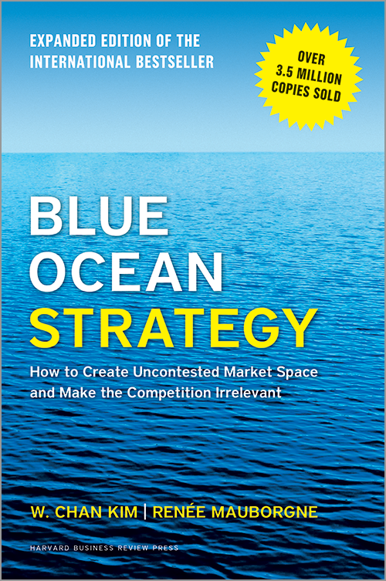
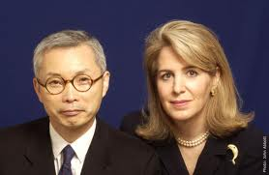
Blue Ocean Strategy (Strategi Samudera Biru)
Blue Ocean Strategy (BOS) atau Strategi Samudera Biru digagas pada tahun 2005 oleh W. Chan Kim dan Renee Mauborgne dalam buku mereka: Blue Ocean Strategy: How to Create Uncontested Market Space and Make the Competition Irrelevant - Strategi Samudera Biru: Bagaimana menciptakan peluang pasar di mana persaingan menjadi tidak relevan.
Kompilasi: Prof Rudy C Tarumingkeng, PhD
(Kim and Mauborgne, 2005)

Slide 5
STRATEGI SAMUDRA BIRU
(BLUE OCEAN STRATEGY – BOS)
Strategi Samudra Biru: Bagaimana menciptakan ruang pasar di mana persaingan menjadi tidak relevan.
Industri2 yang terus berkembang misalnya otomotif, penerbangan, alat2 kesehatan, komputer dan yang berkaitan, smartphones, industri hiburan dsb. semuanya berpotensi menciptakan ruang pasar (market space) yang baru.
Premisnya sederhana, untuk memenangi masa depan, perusahaan harus membuat persaingan tidak berarti.
Satu2nya cara untuk meminimasi persaingan adalah menghentikan upaya untuk memenangkan persaingan.
Inovasi Nilai (Value innovation) merupakan “strategi baru” dibalik Strategi Samudra Biru.
Bukannya memfokus kepada memenangkan persaingan – tapi fokuslah kepada menjadikan persaingan itu tidak relevan dengan menciptakan lompatan nilai bagi pembeli yaitu dengan membuat ruang pasar yang belum ada pesaingnya.
© 2019, 2022 Prof. Rudy C Tarumingkeng, PhD

Slide 6
APA ITU SAMUDRA BIRU?
Samudra biru adalah industri2 yang belum eksis sekarang – yaitu ruang pasar yang belum terbentuk –sehingga merupakan PELUANG – industri2 yang belum terbentuk ini perlu mengembangkan hal2 berikut:
Menghindari persaingan
Inovasi nilai
Fokus
Diferensiasi
Penciptaan permintaan
Peluang pasar yang baru
© 2019, 2022 Prof. Rudy C Tarumingkeng, PhD

Slide 7
APA TU SAMUDRA ITU MERAH?
Samudra merah – yang dimaksud dengan samudra merah di sini adalah industri2 yang ada sekarang – yang memiliki visi, misi, rencana, strategi, pesaing dan pasar yang jelas – tapi terancam oleh masalah2:
Persaingan
Perang harga
Pangsa pasar
Commoditization
Benchmarking
Strategic positioning
Value add.
© 2019, 2022 Prof. Rudy C Tarumingkeng, PhD

Slide 8
SAMUDRA MERAH VS SAMUDRA BIRU (1)
Samudra biru tercipta dari samudra merah yang mengembang di luar sekat batas pasar industrinya (industrial market boundary) – Kebanyakan samudra biru dikembangkan dari ekspansi samudra merah.
Strategi Samudra biru merupakan fleksibilitas strategi dari kompetitif ke yang minim kompetisi
© 2019, 2022 Prof. Rudy C Tarumingkeng, PhD

Slide 9
SAMUDRA MERAH VS SAMUDRA BIRU (2)
STRATEGI
SAMUDRA MERAH
Bersaing hanya di pangsa pasarnya
Aktif dalam persaingan
Berkutat pada demand yang sekarang
Menyesuaikan rantai nilai (value chain)
perusahaan dengan strategi keselu-
ruhan (salah satu dari biaya rendah,
diferensiasi atau fokus)
Menciptakan value-cost trade-off
Menciptakan nilai atau penambahan
= added value
STRATEGI
SAMUDRA BIRU
Ciptakan peluang pasar tanpa bersaing
Buatlah demikian rupa sehingga
persaingan menjadi tidak relevan
Ciptakan dan tangkap permintaan baru
Menyesuaikan rantai nilai dengan
strategi biaya rendah dan diferensiasi
secara bersama-sama
Hilangkan peran value-cost trade-off
Inovasi nilai = Nilai inovatif
© 2019, 2022 Prof. Rudy C Tarumingkeng, PhD

Slide 10
STRATEGI BERBISNIS DENGAN SAMUDERA BIRU (BOS)
Adalah proses inovasi mencari peluang dan sumber2 keunggulan kompetitif yang berkelanjutan (sustainable) agar perusahaan mencapai kinerja yang unggul untuk mencapai hasil ekonomi yang tinggi.
Ini memerlukan kreativitas, imajinasi, peluang, keberanian mengambil risiko, inovasi, mengelola perubahan, penguasaan atas teknologi, mendisain model bisnis baru.
Perusahaan bisa menempuh strategi ofensif yang ditujukan untuk melindas pesaing-pesaingnya di lingkungan industri dan pasar yang sama.
Tools utama (kunci) BOS adalah Strategi Kanvas dan Kerangka Empat-Tindakan (Four-Actions Framework).
© 2019, 2022 Prof. Rudy C Tarumingkeng, PhD

Slide 11
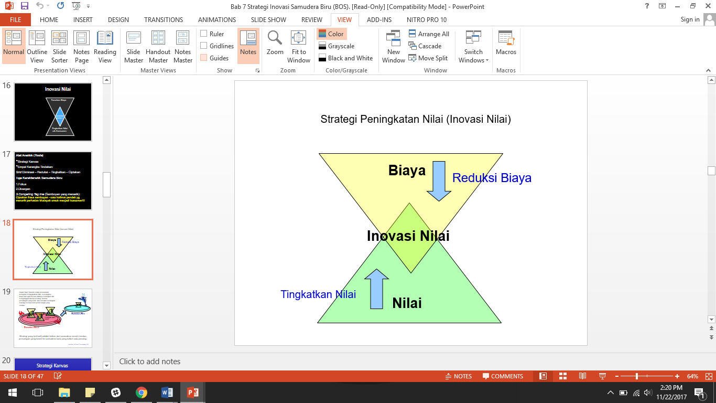
STRATEGI PENINGKATAN NILAI (INOVASI NILAI) (1)
© 2019, 2022 Prof. Rudy C Tarumingkeng, PhD

Slide 12
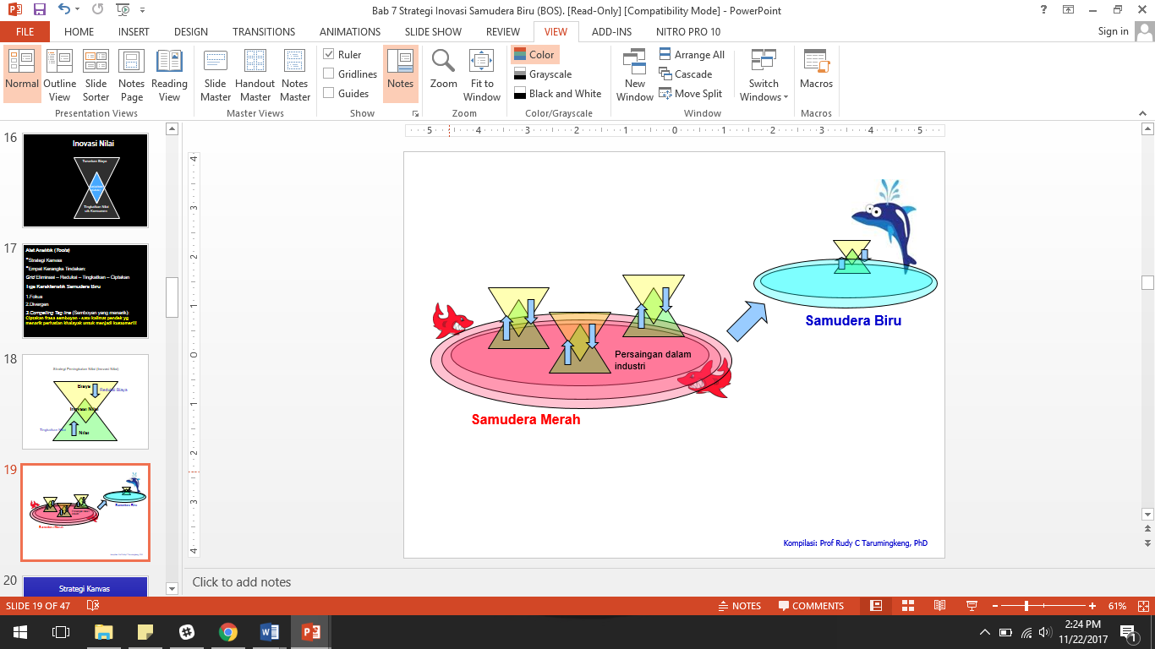
STRATEGI PENINGKATAN NILAI (INOVASI NILAI) (2)
Dalam tiap2 industri setiap perusahaan bertujuan meningkatkan nilai, memangkas biaya dan agar inovasi nilainya meningkat dan mengungguli kinerja pesaing. Karena persaingan yang ketat dan semakin meningkat, masing2 memperoleh profit margin yang rendah.
Strategi yang berhasil adalah keluar dari samudera merah (medan persaingan yang ketat) ke samudera baru yang belum ada pesaing.
© 2019, 2022 Prof. Rudy C Tarumingkeng, PhD

Slide 13
STRATEGI KANVAS (1)
Menangkap “permainan” baru dalam pemasaran – merinci faktor2 pemeran yg bersaing dalam produk, pelayanan dan delivery.
Misalnya, industri anggur bersaing dalam harga per botol, pengepakan, strategi pasar, kualitas penuaan (aging) anggur, prestise dari kebun anggur (vineyard), kompleksitas rasa, dan terlampau banyak ragam anggur yang membingungkan pelanggan.
Masing2 faktor diplotkan pada kanvas; skor tinggi menandakan level investasi perusahaan untuk faktor ybs. (misalnya skor tinggi pada harga berarti harga per botol tinggi.
Untuk industri anggur di AS – jika diplotkan, skor yang diperoleh hampir mirip.
Untuk meningkatkan diferensiasi di pasar anggur, perlu fokus kepada alternatif2 dan biarkan non-pelanggan memberikan pendapat tentang pengembangan pasar.
Misalnya, Casella Wines – dengan Strategi Kanvas memunculkankan pertanyaan: Bisakah kita mengembangkan produk anggur non-tradisional yang mudah diminum oleh semua orang?
© 2019, 2022 Prof. Rudy C Tarumingkeng, PhD

Slide 14
STRATEGI KANVAS (2)
Casella menciptakan anggur yang keluar dari Samudra Merah dengan menciptakan:
Mengalihkan perhatian peminum bir dan alkohol untuk menyenangi anggur yang menyenangkan dan tidak menakutkan.
Rasa yang kurang kompleks, lebih manis dan rasa “smooth”
Mudah menentukan pilihan, tidak lagi fokus pada usia anggur (aging), prestis kebun anggurnya (vineyard)
Mereka menghapus semua faktor yang tadinya menjadi faktor penting dalam persaingan anggur.
© 2019, 2022 Prof. Rudy C Tarumingkeng, PhD

Slide 15
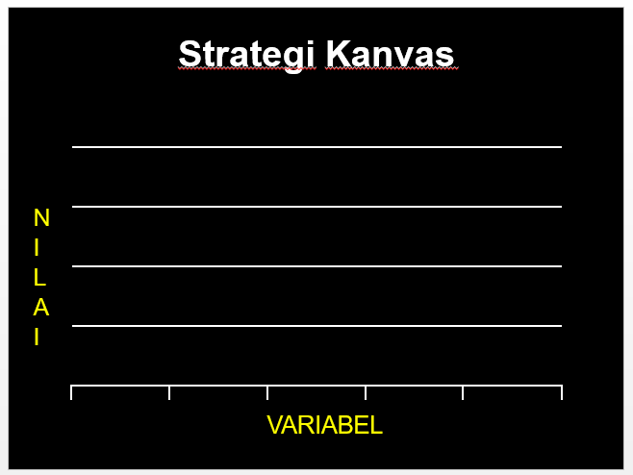
© 2019, 2022 Prof. Rudy C Tarumingkeng, PhD

Slide 16
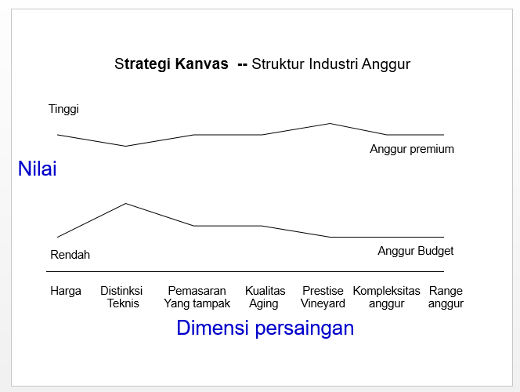
© 2019, 2022 Prof. Rudy C Tarumingkeng, PhD

Slide 17
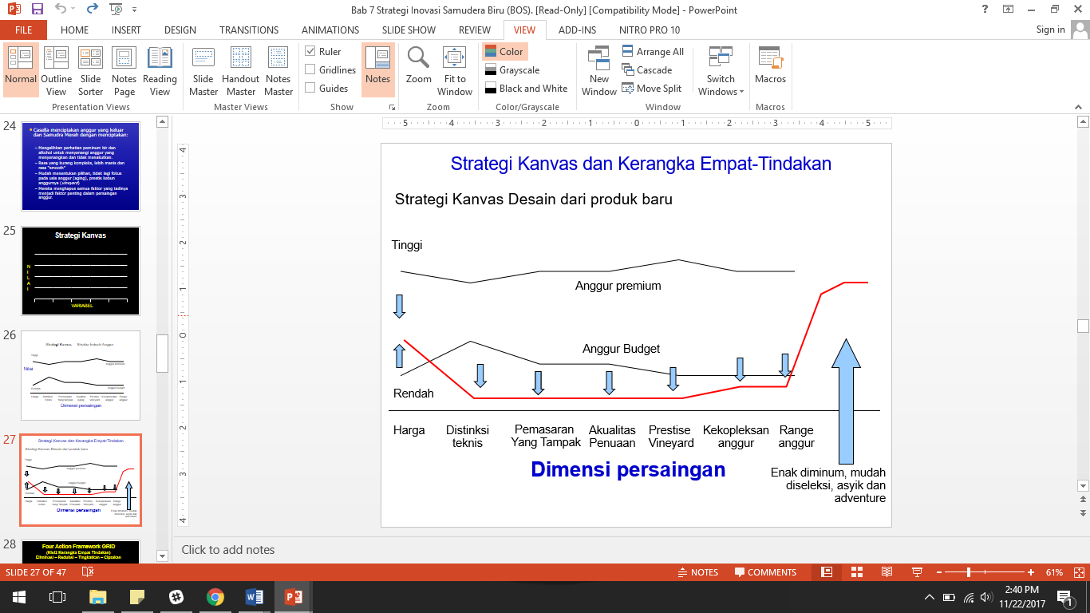
© 2019, 2022 Prof. Rudy C Tarumingkeng, PhD

Slide 18
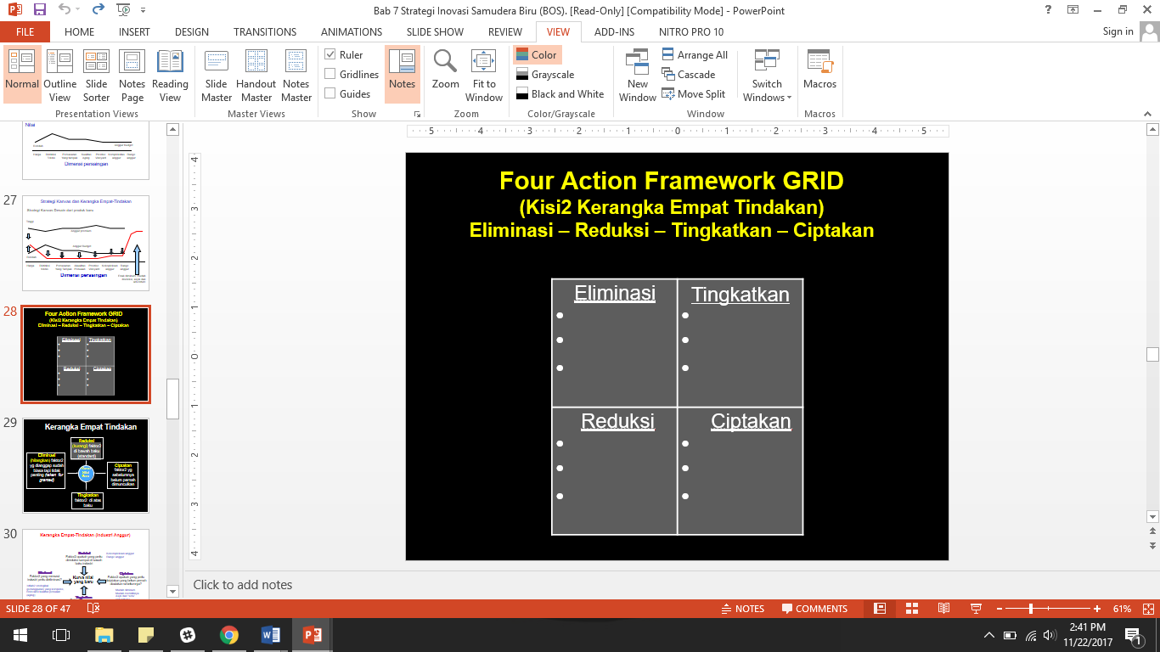
© 2019, 2022 Prof. Rudy C Tarumingkeng, PhD

Slide 19
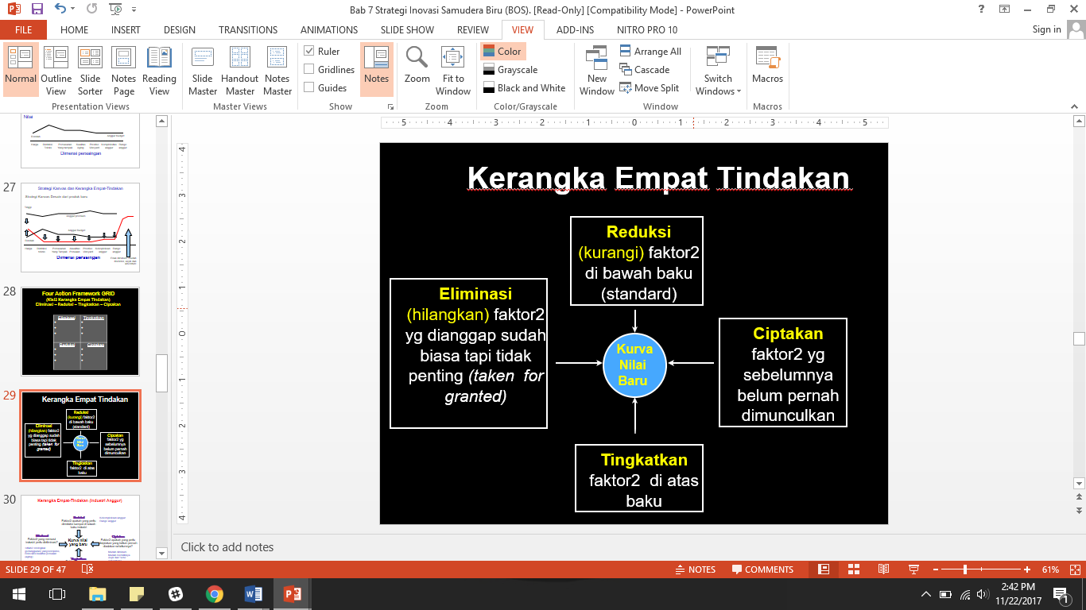
© 2019, 2022 Prof. Rudy C Tarumingkeng, PhD

Slide 20
Kerangka Empat-Tindakan (Industri Anggur)
Reduksi
Faktor2 apakah yang perlu direduksi sampai di bawah baku industri
Kekompleksan anggur
Range anggur
Eliminasi
Faktor2 yang menurut industri perlu dieliminasi?
Ciptakan
Faktor2 apakah yang perlu diciptakan yang belum pernah diadakan sebelumnya?
Kurva nilai
yang baru
Istilah2 enologikal
(perangguran) yang kompleks,
Relevansi kualitas penuaan
(aging)
Mudah diminum
Mudah memilihnya
Asyk dan “seru”
(adventure)
Tingkatkan
Faktor2 mana yang
perlu ditingkatkan
di atas baku industri
Harga (premium vs.
budget wines)
Keterlibatan retail store
Kompilasi: Prof Rudy C Tarumingkeng, PhD

Slide 21
Lakukan Rekonstruksi di luar sekat batas Pasar (Market Boundaries)
Di luar sekat batas carilah:
Industri alternatif
Strategic group (masih dalam industri ybs.)
Rantai pembeli (Chain of Buyers)
Produk dan jasa komplementer
Secara fungsional dan emosional menarik bagi pembeli
Waktu yang tepat

Slide 22
Lakukan Rekonstruksi di luar sekat batas Pasar (Market Boundaries)
Di luar sekat batas carilah:
Industri alternatif
Strategic group (masih dalam industri ybs.)
Rantai pembeli (Chain of Buyers)
Produk dan jasa komplementer
Secara fungsional dan emosional menarik bagi pembeli
Waktu yang tepat

Slide 23
Strategi Visualisasi
Visualisasikan Anda berada di mana
Visualisasikan bagaimana pihak lain melihat Anda
Visualisasikan di mana Anda bisa berada
Komunikasi visual; buatlah pemetaan utk semua –
Peta Pionir – Migrator – Penetap (Settler)

Slide 24
Empat Tindakan: Eliminasi, Reduksi, Tingkatkan, Ciptakan
Faktor2 apakah yang perlu dieliminasi?
Faktor2 apakah yang perlu direduksi?
Faktor2 apakah yang perlu ditingkatkan di atas baku (standard)?
Faktor2 apakah yang perlu diciptakan yang tadinya tidak ada?

Slide 25
Tiga pilar strategi BOS
FOKUS, tidak tersebar pada semua aspek potensial dari pasar.
Bentuk kurva nilai divergen (menjauh) terhadap pesaing2 potensial.
Ciptakan semboyan yang unik untuk menarik pelanggan (compelling tagline)

Slide 26
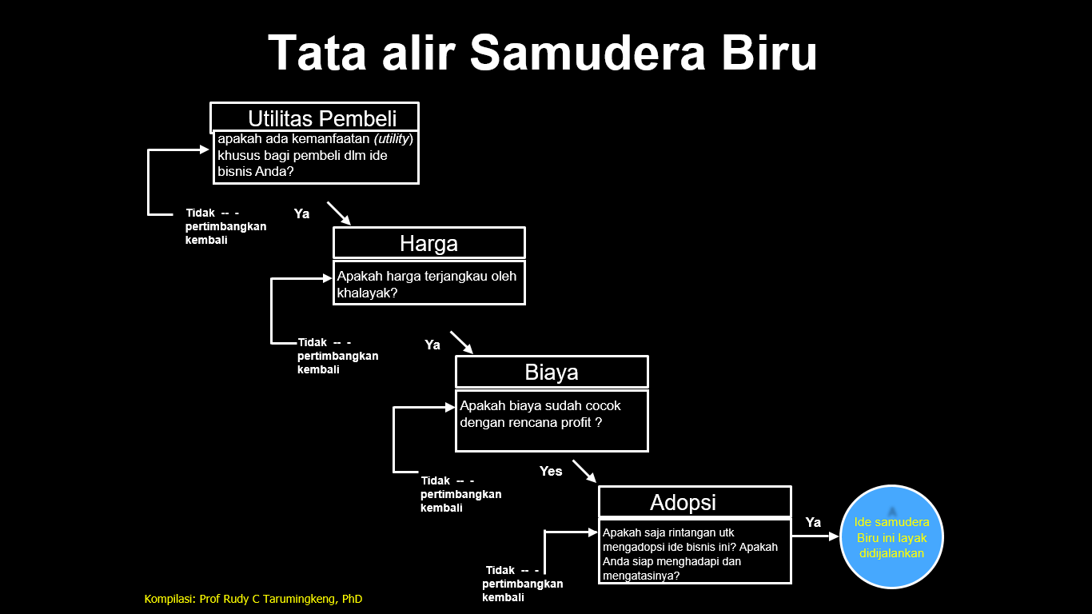

Slide 27
Latihan Strategi Kanvas
Pilih satu atau lebih industri di mana Anda terlibat.
Jenis industri apa? Misalnya otomotif, tekstil dst...
Faktor persaingan apa yang menonjol (i.e. harga, amenities/hal2 yang menyenangkan dst.)
Apakah ada faktor yang membedakan?
Apakah ada faktor yang tidak menambah nilai dan bisa dihilangkan?
Apa kira2 yang dapat diciptakan untuk menambah nilai?

Slide 28
Jaringan Kreasi (Creation Nets) dan Inovasi Terbuka (Open Innovation)
“Inovasi terbuka” adalah konsep mengamati di luar batas kegiatan bisnis kita agar kita bisa memperoleh ide, pengetahuan, teknologi yang lebih baik,– dibandingkan dengan hanya mengandalkan kepada sumber2 dan kemampuan di kalangan kita sendiri.
“Jaringan Kreasi”, adalah perluasan dari konsep ini.

Slide 29
Jaringan kreasi (Creation Nets)
Melibatkan banyak orang (bisa ratusan atau bahkan ribuan orang) – dari berbagai macam latar belakang – bersama-sama (bisa melalui internet) – menciptakan pengetahuan, belajar cara2 terbaik – saling memperkuat.
“Tak ada yang lebih pinter dari bersama-sama”
William C. Taylor, Founder of Fast Company

Slide 30
Dampak positif (The Positive Press)
Keunggulan jaringan Kreasi bagi perusahaan:
  Cepatnya perubahan dalam ekonomi sekarang ini – menyebabkan pengetahuan mutakhir lebih bermanfaat – dibandingkan dengan masa lampau di mana pengetahuan kita sendiri bisa memberikan manfaat jangka panjang.
  Akses terhadap sumber2 intelektual kini lebih besar.
  Kini askses terhadap teknologi2 baru dan berbeda-beda, juga lebih besar dan lebih mudah
  Kemampuan memperoleh berbagai pengetahuan tradisional dan teknologi berkaitan dengan industri
  Terobosan2 kreatif

Slide 31
Dampak negatif
Kepercayaan lebih sulit ditegakkan.
Adanya masalah dalam informasi hak2 proprietari (patent, copyrights)
Kelompok2 yang banyak – yang melakukan inovasi bersama-sama mungkin akan sulit dikontrol.
Konflik di antara partisipan karena banyak orang yang terlibat.
Ketidak-menentuan dalam bagamana menciptakan nilai.
Bisa menyebabkan hilangnya kepercayaan terhadap kemampuan sendiri.

Slide 32
Bekerjanya Jaringan Kreasi
Berkembangnya iPod dirangsang melalui Jaringan Kreasi yang dibentuk oleh pameran kecil di kalangan pasar, PortalPlayer
Pengembangan OS Linux melalui Jaringan Kreasi yang melibatkan IBM, Intel dan Hewlett Packard
Ditemukannya emas di pertambangan Ontario – tambang mas terkaya di dunia.

Slide 33
Bekerjanya Jaringan Kreasi
Pengembangan Internet
“Sebagai platform teknologi dunia paling penting sekarang ini – mengandalkan dari ide2 dan kode2 komputer yang dihasilkan oleh relawan2 programer – sebagai besar dari mereka belum pernah bertemu muka, dan hanya sedikit dari mereka pernah bekerja bersama secara formal”.
William C. Taylor, Mavericks at Work

Slide 34
Jaringan Kreasi – Ringkasan
Janganlah menganggap bhw Anda menguasai segalanya dan mengetahui semua jawaban.
Jika orang tidak bekerja untuk Anda, bukan berarti mereka tak dapat bekerja dengan Anda ... Anda perlu mengundang mereka.
Tak ada yang lebih pinter dari dilakukan bersama-sama
Ini adalah masalah “arsitektur partisipasi”
(Tom O’Reilly, O’Reilly Media)

Slide 35
Jaringan kerja Personal
Cari partner:
Bagaimana Anda memanfaatkan konsep ini secara personal atau dalam pekerjaan?
Teknologi yang tersedia yang dapat kita gunakan?
Yang tersedia:
Sharing ide2
Pilih satu ide yang dapat Anda share

Slide 36
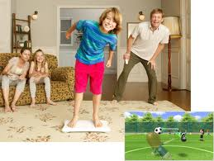
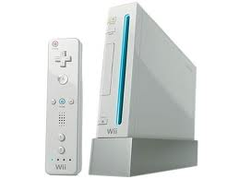
Contoh di mana BOS berperan
Nitendo menciptakan konsep game yang secara radikal berbeda - joystick / gamepad based) video game consoles
Ini menarik orang yang tadinya tidak hobi game misalnya orang tua dan memungkinkan dimainkan di tempat hiburan dst.
© 2019, 2022 Prof. Rudy C Tarumingkeng, PhD

Slide 37
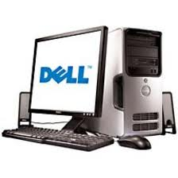
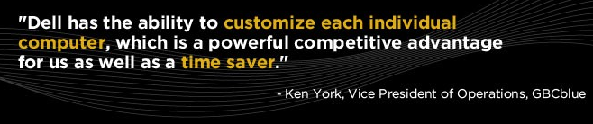
Contoh lain Strategi Samudra Biru
Dell menciptakan sistem retail dan delivery yang berbeda dan radikal (i.e., jual langsung, harga rendah, kustomisasi (sesuai fitur yang diinginkan), 4 hari delivery time)
Ini terutama menarik bagi mereka yang belum pernah membeli komputer sebelumnya karena akses mudah, kustomisasi dan harga rendah.
Dell's computers (1990-an)

Slide 38
DAFTAR PUSTAKA
Hill C.W.L., Jones G.R. (2008). Strategic Management Theory: An Integrated Approach (9th ed). Mason OH: South Western Cengage Learning (E-book version).
Kim, W. C., & R.Mauborgne, 2005. Blue Ocean Strategy: How to Create Uncontested Market Space and Make the Competition Irrelevant. Boston, Mass: Harvard Business School Press.
Tarumingkeng, Rudy C dan Chandra Suwondo (2017). Kreativitas & Inovasi: Kunci Kesuksesan. Universitas Kristen Krida Wacana dan Halaman Moeka Publishing, p. 143-159
Tarumingkeng, Rudy C dan Chandra Suwondo (2017). Digital Marketing and Social Media Analytics. Universitas Kristen Krida Wacana dan Halaman Moeka Publishing, 153 p.
© 2019, 2022 Prof. Rudy C Tarumingkeng, PhD

